Slide 1

Забвению нет. Оцифровка старых кладбищ
Итоги проекта
Зеленогорск, 2022 г.

Slide 2
Цель и задачи проекта
Цель проекта
Оцифровка сохранившихся захоронений, принадлежавшим деревням на месте которых построен город Зеленогорск, и поиск информации о расположении ныне не существующих кладбищ на территории города Зеленогорска.
Задачи проекта
Изучить наличие архивной документации о людях, погребенных на кладбищах, оставшихся от деревень, на месте которых построен город Зеленогорск, в Государственном архиве Красноярского края;
Изучить воспоминания первостроителей, собрать информацию от местных жителей с целью выяснения мест расположения утраченных кладбищ;
Провести фотографирование сохранившихся захоронений на кладбищах, принадлежавших деревням Орловка, Лебедевка, Ново-Георгиевка и Ильинка;
Подготовить список сохранившихся захоронений на кладбищах;

Slide 3
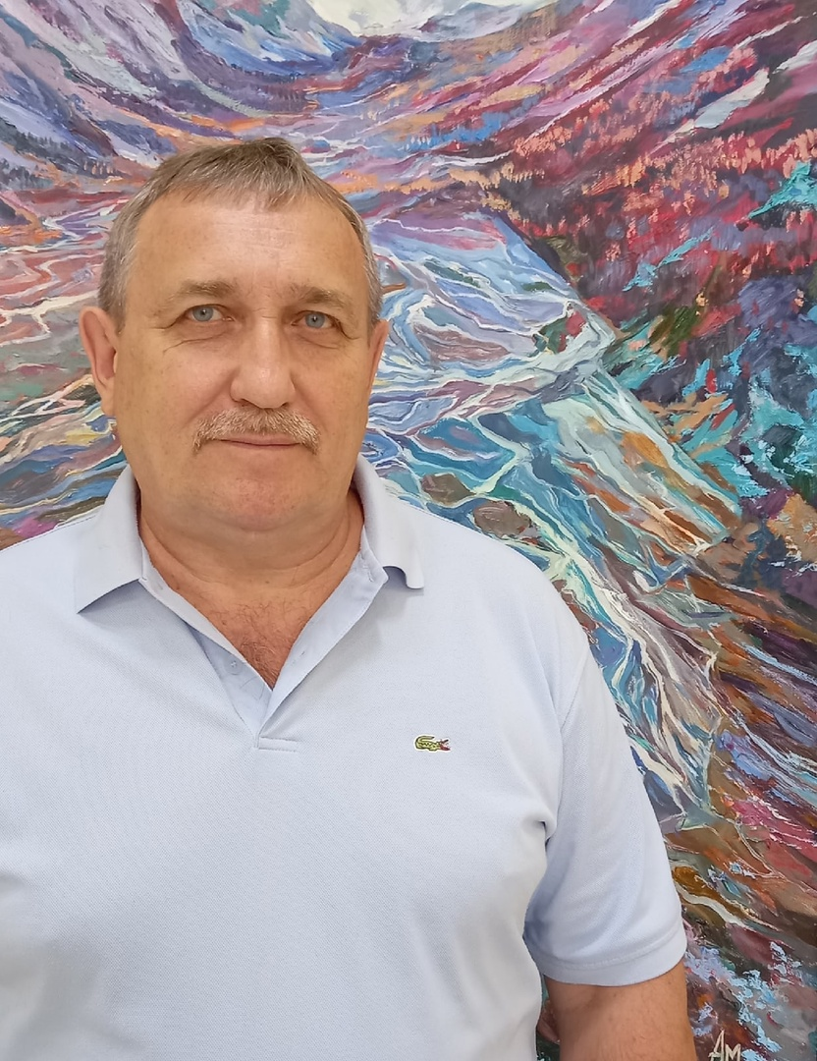
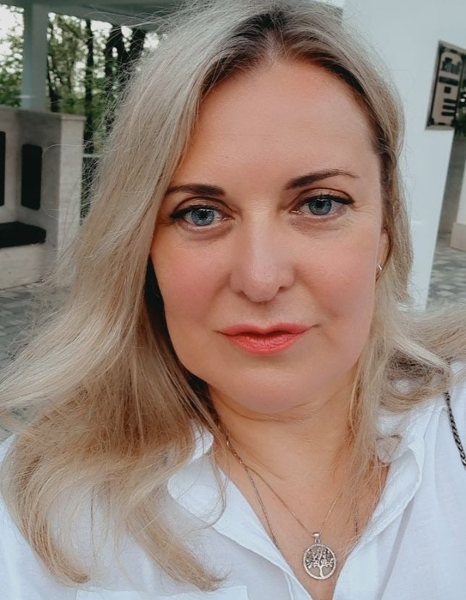
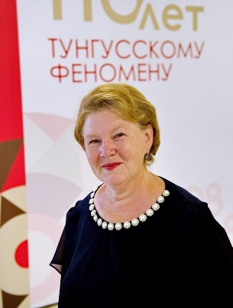
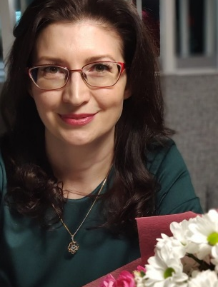
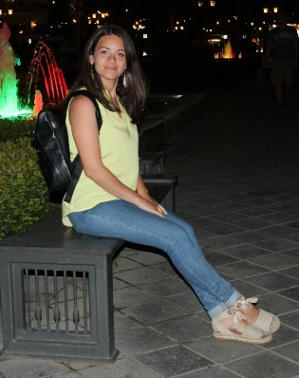
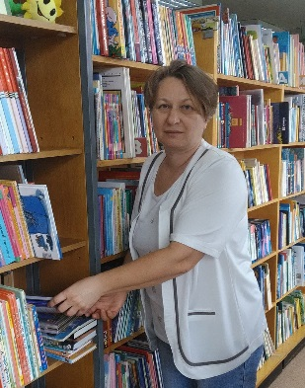
Команда проекта: консультанты, специалисты
Георгий
Валентинович
Листвин
Оксана
Георгиевна
Редькина
Лидия
Артемовна
Коршунова
Алена
Николаевна
Долгих
Мария
Александровна
Ивлева
Валентина
Петровна
Лепина

Slide 4
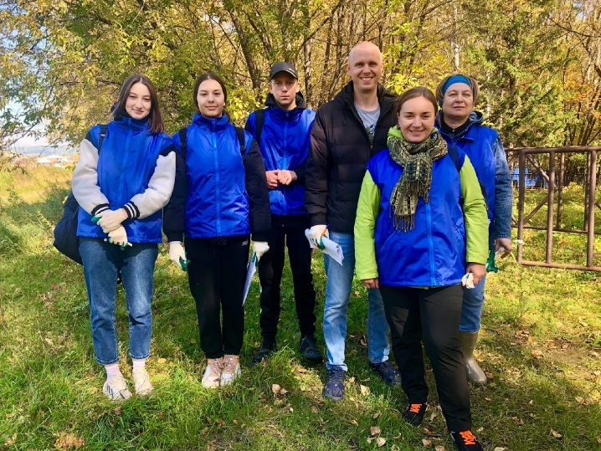
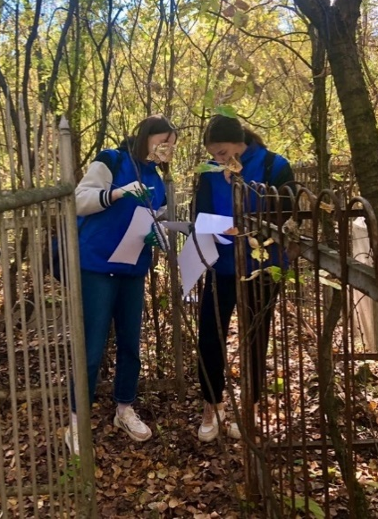
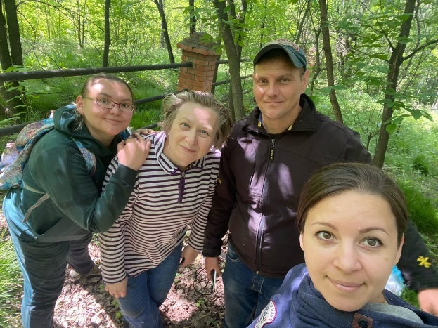
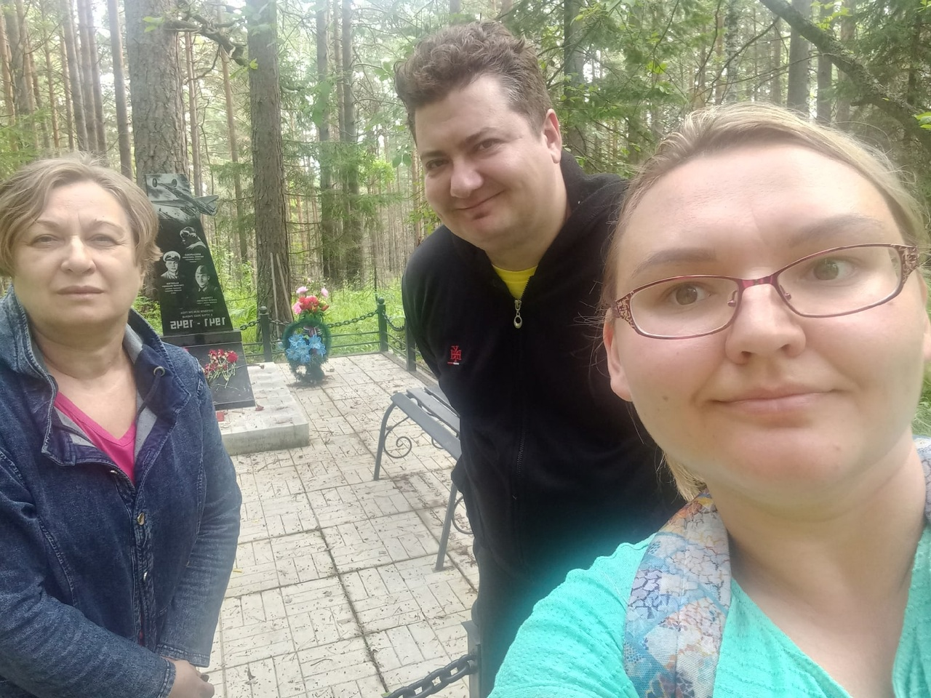
Команда проекта : волонтеры
Варвара Слюсарчук
София Шпатаковская
Александр Рожик
Надежда Шпатаковская
Александр Бурденко
Денис Шуряков
Виктория Киселева
Михаил Васекин
Даша Кригер
Мария Ивлева
Валентина Лепина
Сергей Алексеевич Суворов

Slide 5
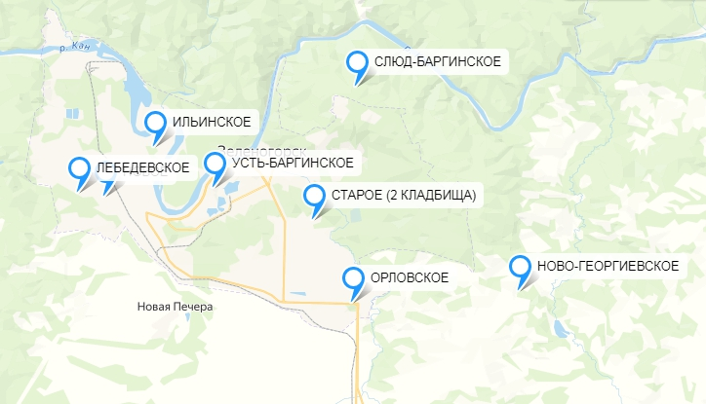
Результаты: карта кладбищ

Slide 6
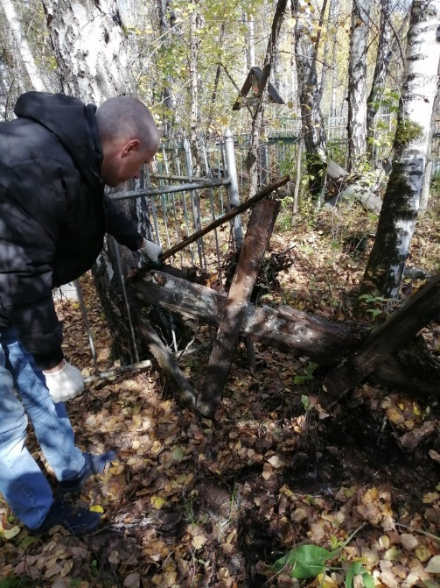
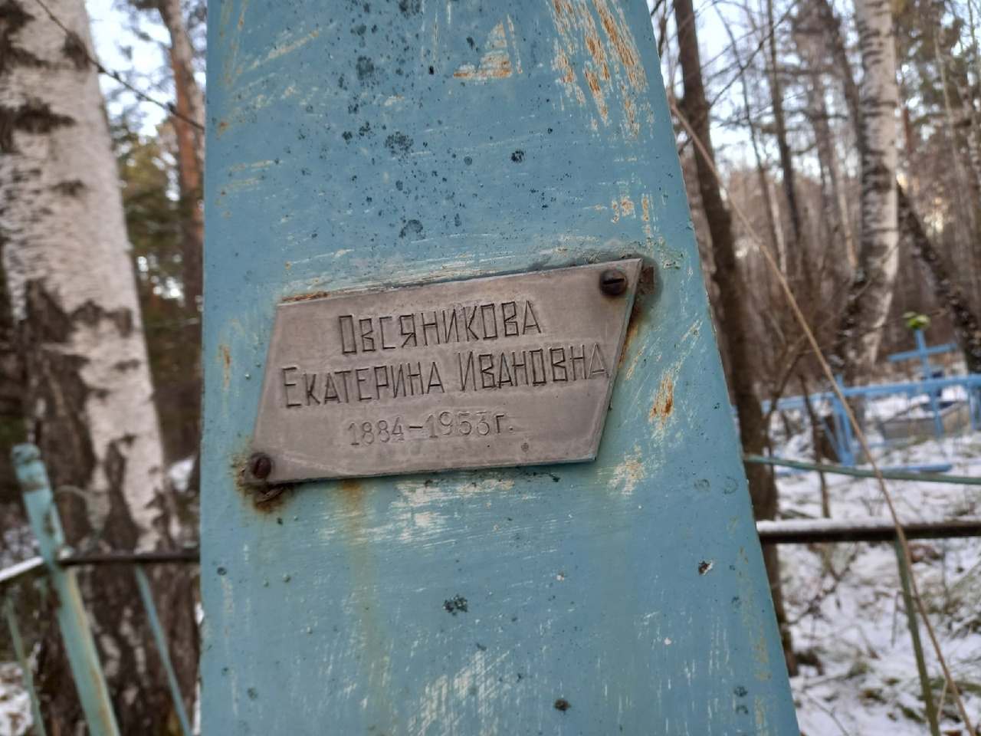
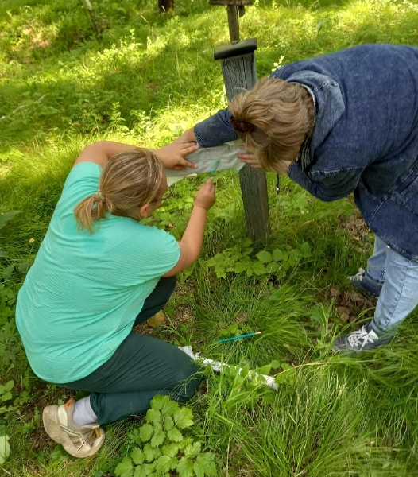
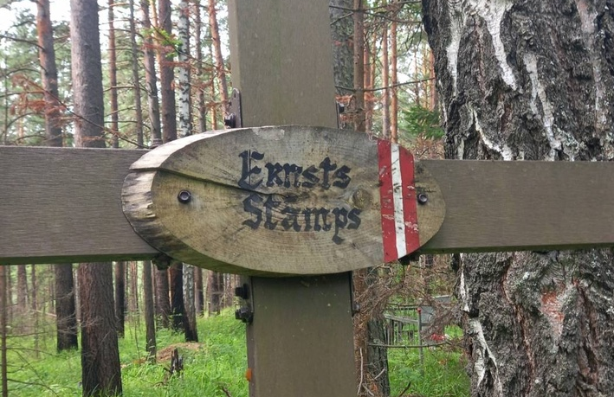
Результаты: оцифровка сохранившихся захоронений
Орловское: 766 имен
Ильинское: 48 имен
Лебедевское: 25 имен
Ново-Георгиевское: 25 имен
Слюд-баргинское: 0 имен
Усть-Баргинское: 4 имени
Итого: 868 имен удалось сохранить

Slide 7
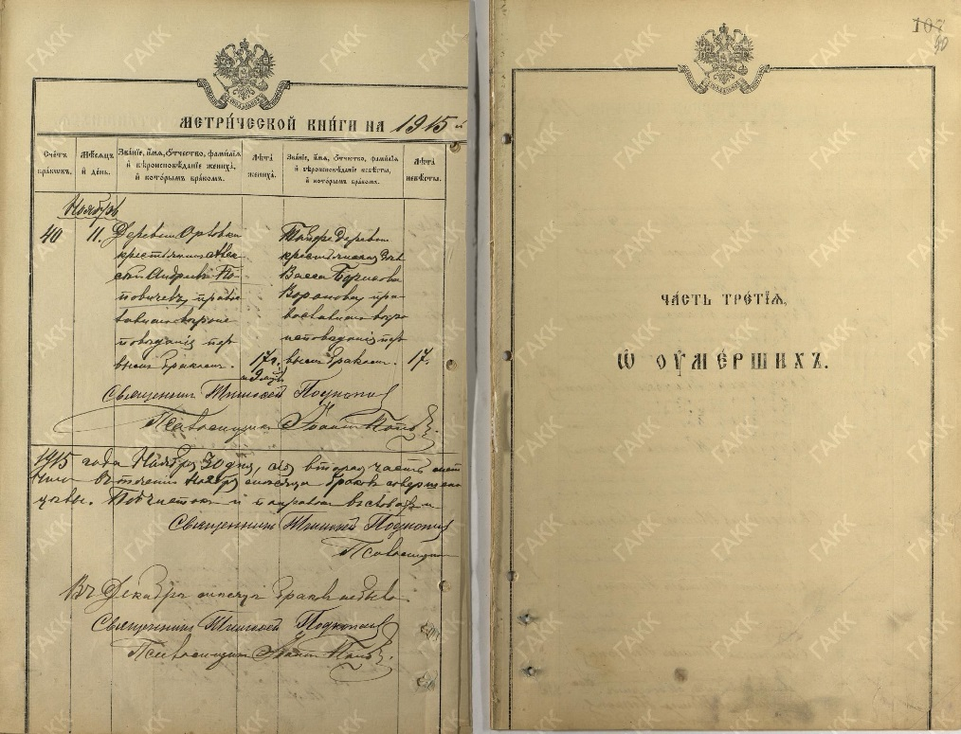
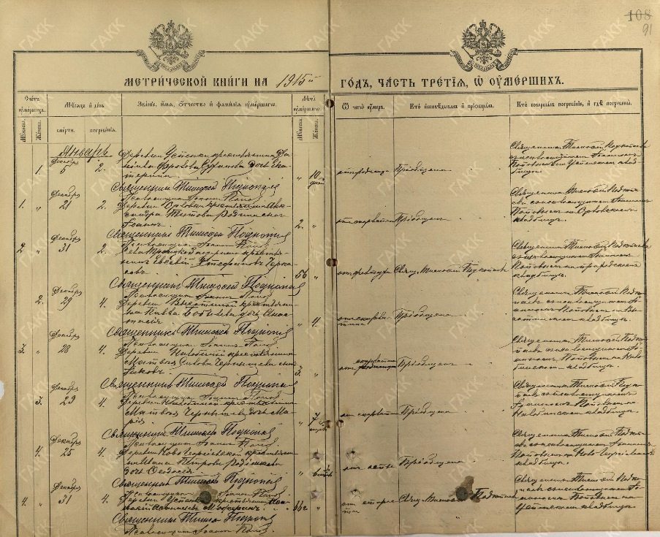
Результаты: выписка из метрических книг
Выписка из Метрических книг Троицко–Заозерновской Иоанно–Богословской церкви Рыбинского района, из раздела «Об умерших» за период 1900-1919 гг:
416 имен

Slide 8
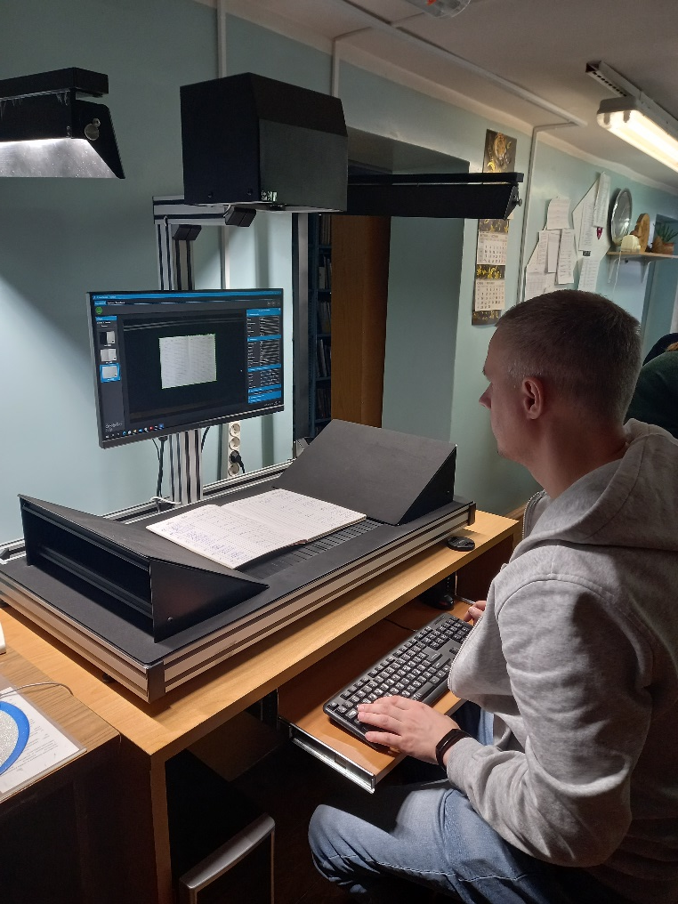
Результаты: создание цифровых копий книг учета захоронений
Для обеспечения сохранности оригиналов идет процесс создания цифровых копий книг учета захоронений.
Сейчас идет обработка изображений и сборка цифровых копий книг учета захоронений со «старого» кладбища за период с 1995 по 2018 год.

Slide 9
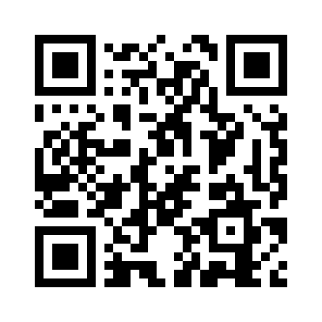

Спасибо за внимание!
Группа проекта
«Забвению нет. Оцифровка старых кладбищ»
https://vk.com/zabvenia_net_zgr

Slide 10
Благодарность за сотрудничество
Автономная некоммерческая организация "Центр социальных технологий «Сияние»
Муниципальное бюджетное учреждение «Зеленогорский музейно-выставочный центр»
Муниципальное бюджетное учреждение «Библиотека им. Маяковского»
Муниципальное унитарное предприятие «Телерадиокомпания «Зеленогорск»
Муниципальное бюджетное учреждение «Молодежный центр»
Муниципальное казенное учреждение «Служба единого заказчика-застройщика»
Муниципальное бюджетное учреждение «Комбинат благоустройства»

